Slide 1
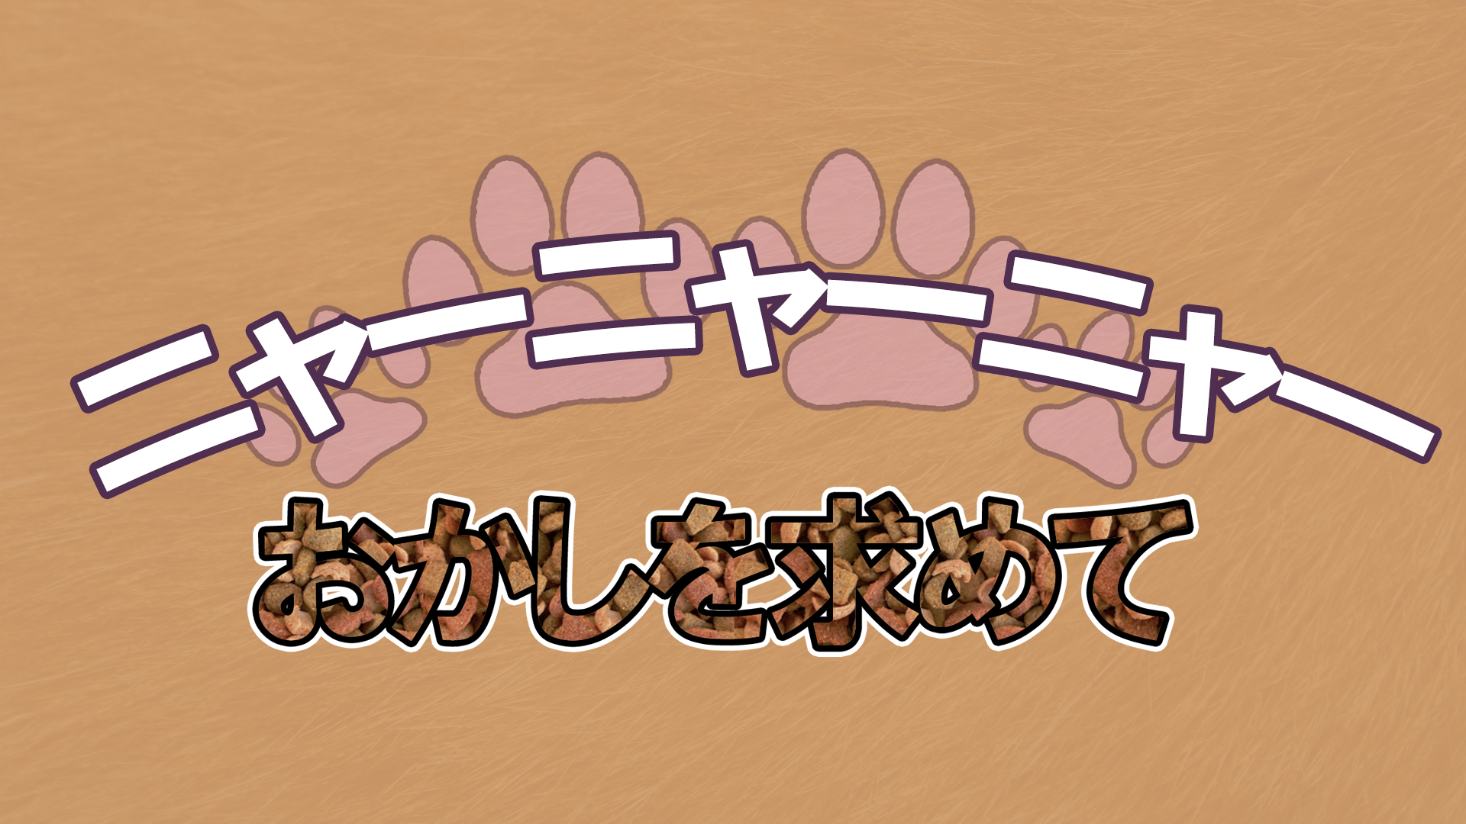
TEAM B
３Dアクションシューティング
リーダー：増澤未来
企画書：吉田飛空

Slide 2
コンセプト
かわいい世界観で普段ゲームしない人でも簡単に遊べるゲーム
Point１
お菓子
Point２
ネコ
Point３
2人協力プレイ

Slide 3
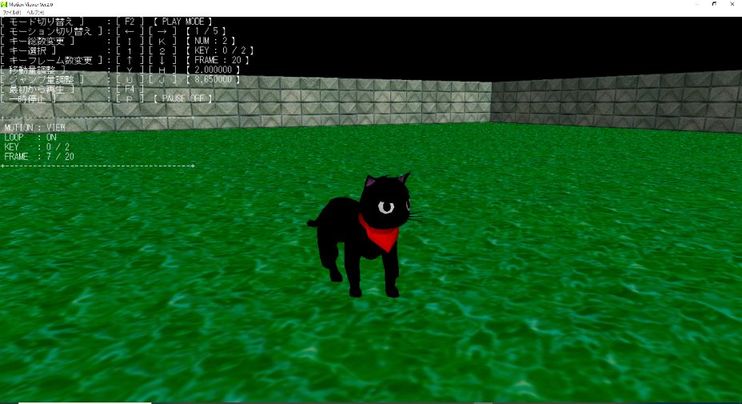
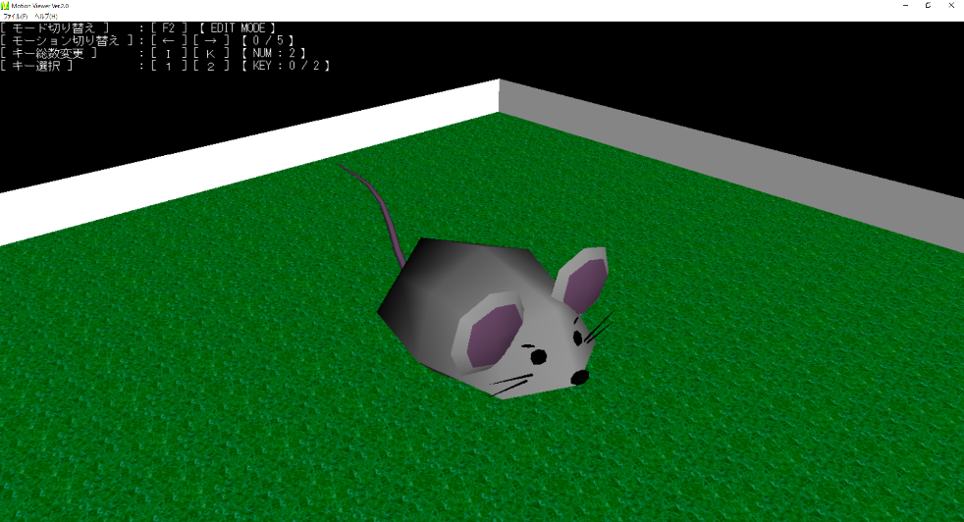
世界観とゲームの目的
家から帰ってきたら、ネズミがお菓子を運んでいる！
全部のお菓子を回収すべく、ネズミ達との戦いが始まる！！
2人協力プレイで、協力しながらネズミを倒し、お菓子を回収しつつ、最後の部屋まで行きボスのドブネズミを倒せ！
兄弟設定
チョコ（兄）
ミルク（弟）
ネズミ

Slide 4
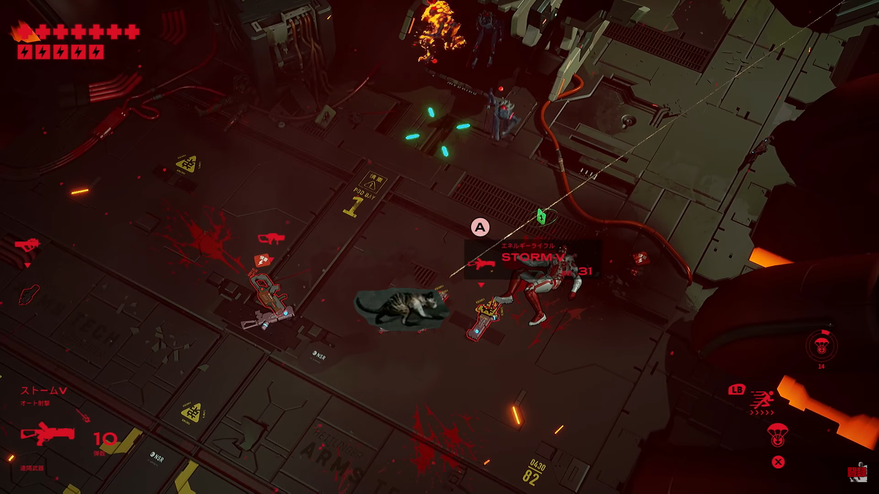
ゲーム画面イメージ
マップ
ゲーム画面は画面全体見やすく初心者でもわかりやすいようにシンプルに！
現在の敵の位置自分の位置を視覚情報として追加
スコア
現在のスコア表示
最後にランキングに更新
体力ゲージ
プレイヤーの体力を表示します。
ゲージが無くなるとゲームオーバー
タイム
残り時間の表示。
(いまのところはそれぐらい)
UI
なんのボタンを押したらなにが使えるか

Slide 5
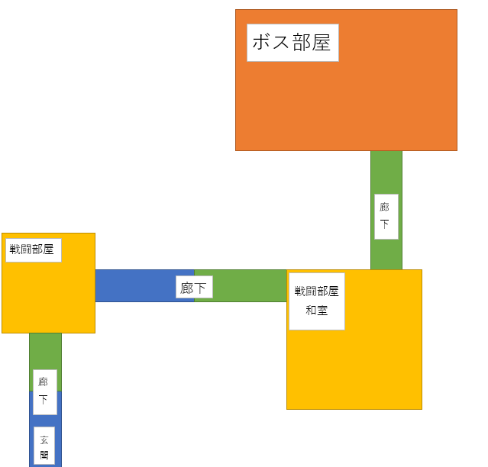
マップ詳細
簡単なルートでみんなに遊んでもらえるよう設計
ほぼ一直線で、所々戦闘イベントが発生する！
予想プレイ時間は４分

Slide 6
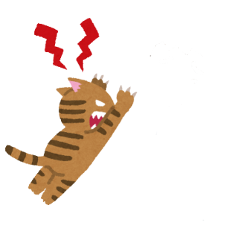
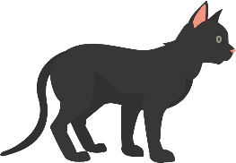
ゲームシステム１
・戦い方
赤ネズミ
青ネズミ
ネコの所に攻撃を仕掛けてくる逃げるネズミをカバーしてくる！！
お菓子を持っているだろう敵
巣穴まで逃げさせるな！
おとりネズミを突破し倒せ！
にゃー
・攻撃方法
・移動方法
メリット
ひっかく
鳴き声
ダッシュ
範囲攻撃で数が多い時に使うと良い
遠くまで攻撃が届き離れてる敵には有効
ダメージが入る回避に使える、逃げてるネズミを追いかけろ！
デメリット
少しの隙がありその間にダメージを受けてしまう可能性が…
一体にしかダメージが入らないため、複数で近づかれたらピンチ！
乱用して使えない
（クールタイム的な）

Slide 7



ゲームシステム２
・アイテム詳細
ネズミを倒すと各アイテム確率でドロップ
魚、お肉に変更かも
キャンディ
話して決めよう
ネズミを倒すとキャンディが出てくる、取ると回収率に繋がる
※キャンディしてエフェクトつけるかも
攻撃力アップ
取ると移動速度が上がり、ネズミの攻撃を回避しやすくなる
逃げるネズミにも追いつきやすい
取ると攻撃力があがりネズミを倒しやすくなる
ボス戦で出てきたら積極的に取りに行こう！
移動速度アップ

Slide 8
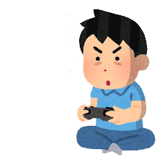
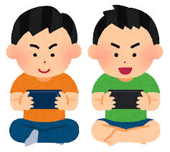
ゲームシステム３
長く遊んでもらえるよう工夫
・おかし回収
※ネズミを倒したら、アイテムがドロップするのは前のページで説明済み
ドロップしたお菓子を回収して回収率を１００％にしよう！
「もっかい！」
回収率は…？
そのためには…
７８％
うまく立ち回って全部のお菓子を回収しよう

Slide 10
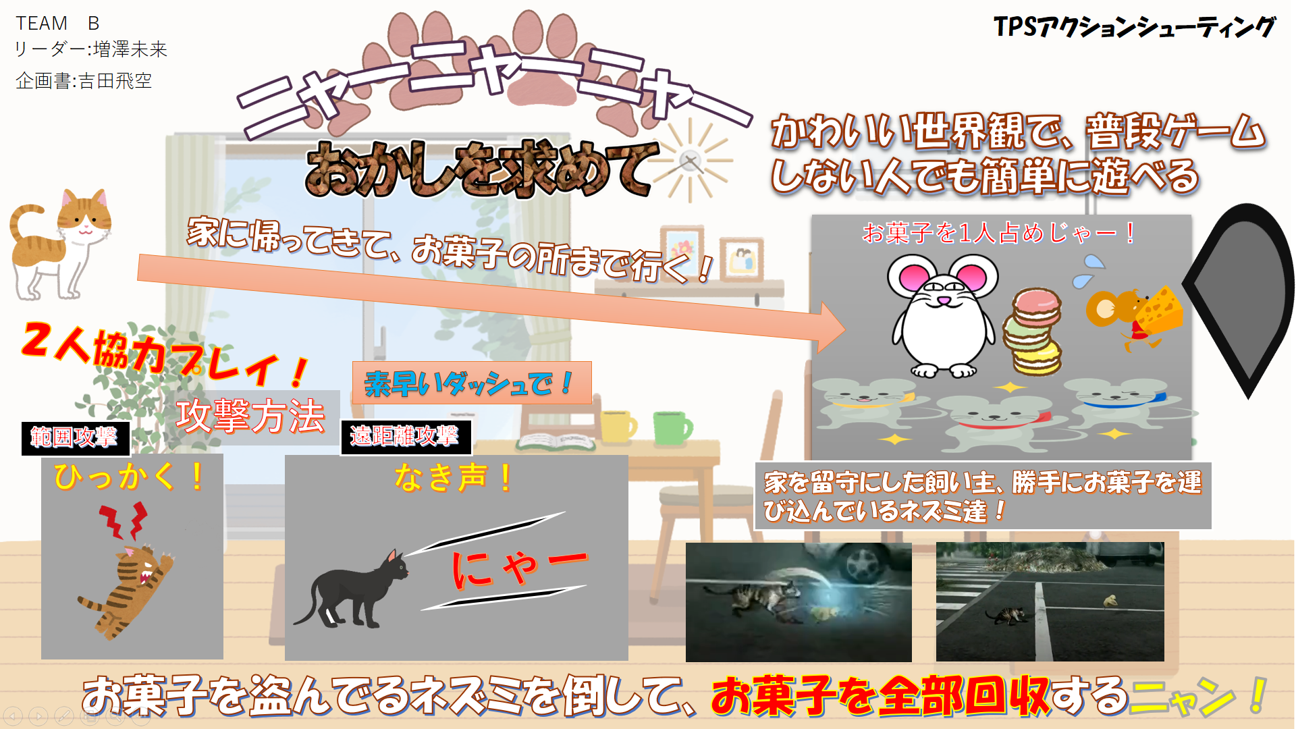

Slide 11
仕様書へ

